Slide 1
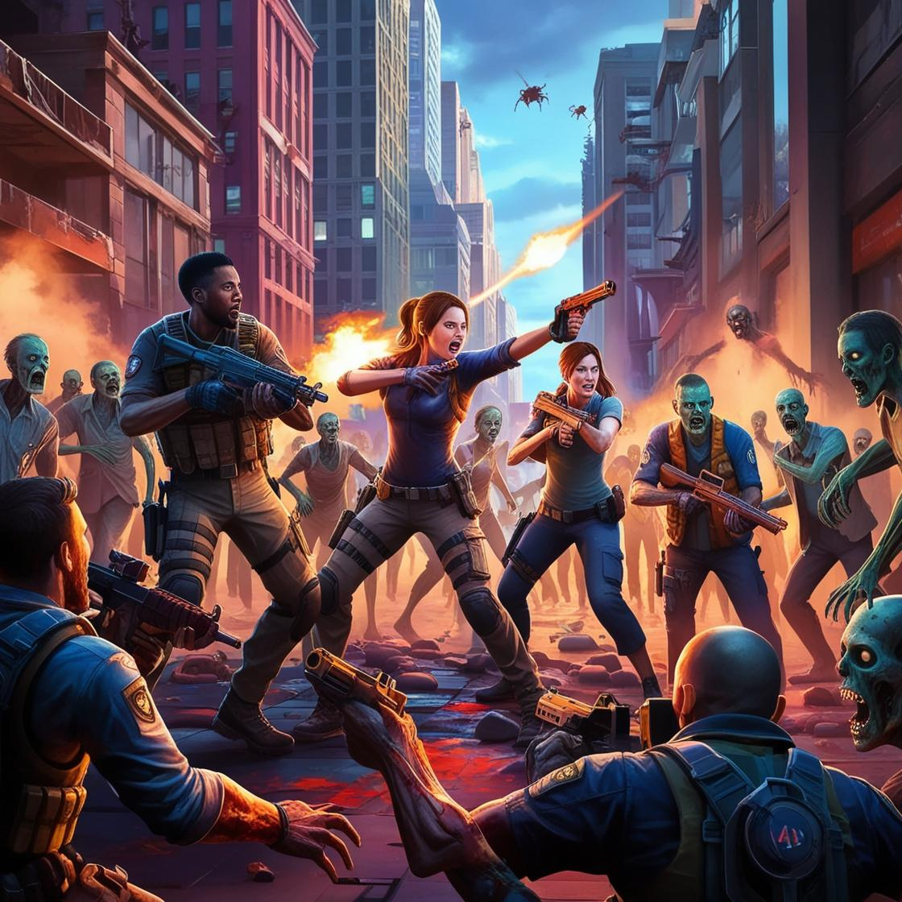
residente do mal
Integrantes: Paulo Victor Maciel Gabriel Duarte Batista de Nazaré Uriel Gonçalves Paiva da Conceição

Slide 2
Introdução
O que era necessário ser construído ?
O projeto consiste na construção de um jogo 3D desenvolvido na plataforma Unity, onde o jogador controla seu personagem utilizando teclado e mouse. O jogo terá pelo menos seis fases diferentes, começando com uma tela inicial para inserir o nome do jogador e seguindo por uma visão geral em mundo aberto, uma visão parcial em um ambiente fechado, e uma visão em primeira pessoa, semelhante a jogos de tiro. Além disso, o jogo integrará a utilização de óculos de realidade virtual e finalizará com uma tela que exibe o nome do jogador, a pontuação final e o tempo de execução.
As fases devem apresentar diversas dinâmicas, como a criação de inimigos aleatórios, a mecânica de tiro, o movimento automático dos inimigos, a possibilidade de saltos, e a introdução de bônus e ônus conforme as ações do jogador. Para enriquecer a experiência, o jogo contará com sons específicos para cada tela e animações para os personagens, tanto do jogador quanto dos inimigos. O objetivo é criar uma experiência de jogo envolvente e interativa.

Slide 3
Ideias
Com isto tivemos várias ideias diferentes mas como o jogo deveria ser um jogo de tiro, e é necessário que tenha geração de inimigos e que eles nos persigam, nada melhor do que um jogo de zumbis!
Call of Duty: Black Ops II é um título da famosa franquia de jogos de tiro em primeira pessoa que nos serviu como uma excelente inspiração para a produção de nosso jogo.
Assim como “Cod BO2” também utilizamos de inspiração a franquia de jogos Resident Evil popularizado por elementos de terror psicológico e jogabilidade focada na sobrevivência.

Slide 4
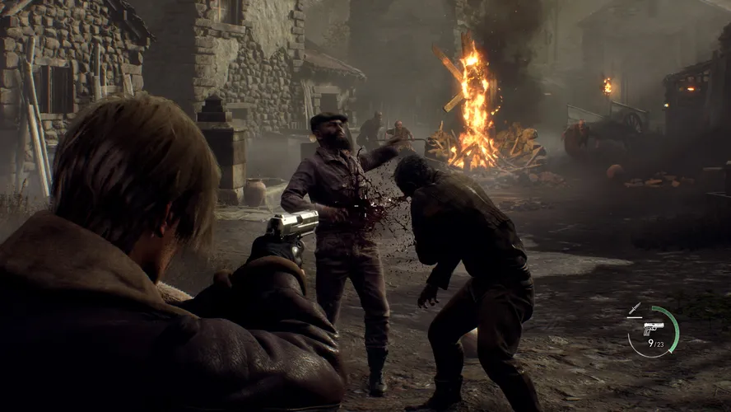
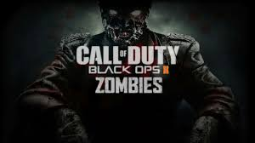
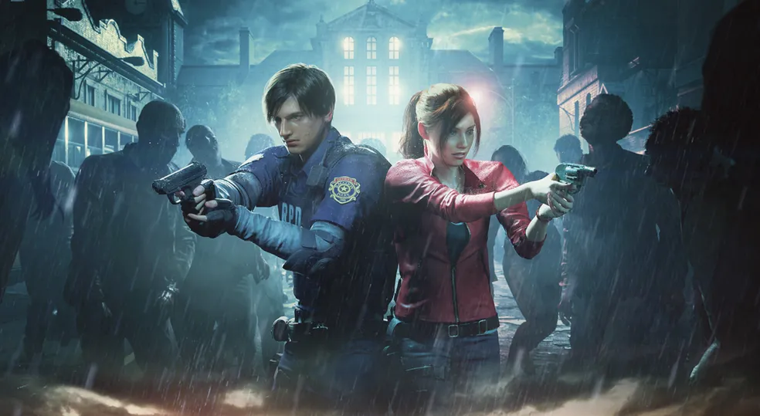
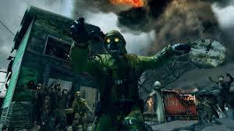
Inspirações

Slide 5
Metodologia e materiais
Para a construção de nosso primeiro cenário utilizamos de soluções já prontas para desenvolvimento da ambientação e movimentação/câmera do nosso personagem.
Para a construção de movimentação e visualização de câmera em terceira pessoa do personagem utilizamos o Starter Assets – ThirdPerson, além do que o pacote nos proporciona precisamos desenvolver coisas como ‘Atirar’ e ‘Mirar’.
Para ambientação utilizamos dos pacotes:
AllSky Free - 10 Sky / Skybox Set Lowpoly Environment - Nature Free - MEDIEVAL FANTASY SERIES Fantasy Skybox FREE
Todos eles nos auxiliaram no desenvolvimento rápido do jogo assim como foram necessárias pequenas modificações e inclusões para ficarem de acordo.

Slide 6
Metodologia e materiais
Para a construção de nosso segundo cenário utilizamos de soluções já prontas para desenvolvimento da ambientação. Para ambientação utilizamos dos pacotes:
Abandoned Asylum | 3D Urban | Unity Asset Store resident evil 4 ammo box
Spiked Metal Ball
M4A1
Trilha sonora – We all fall down
E por fim para o personagem utilizamos do site Mixamo para animações e design do personagem, lembrando que tudo utilizado está de graça!
Prisoner B Styperek
Gas mask

Slide 7
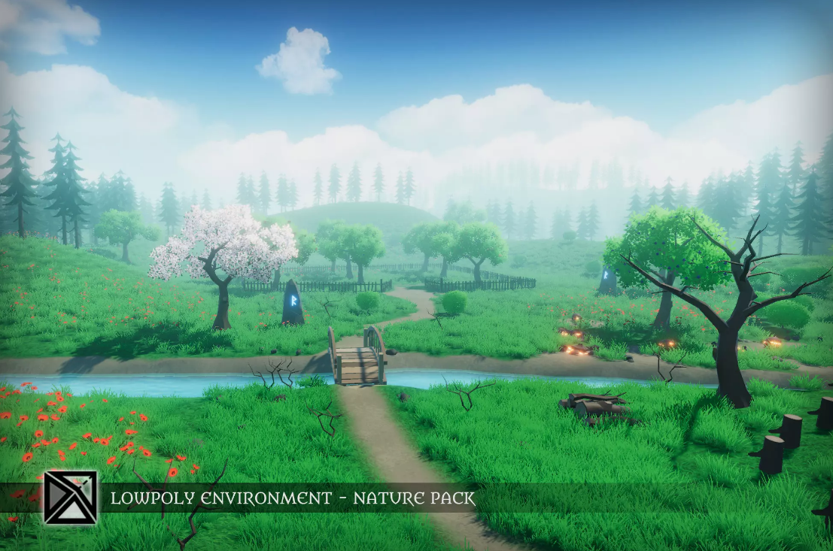
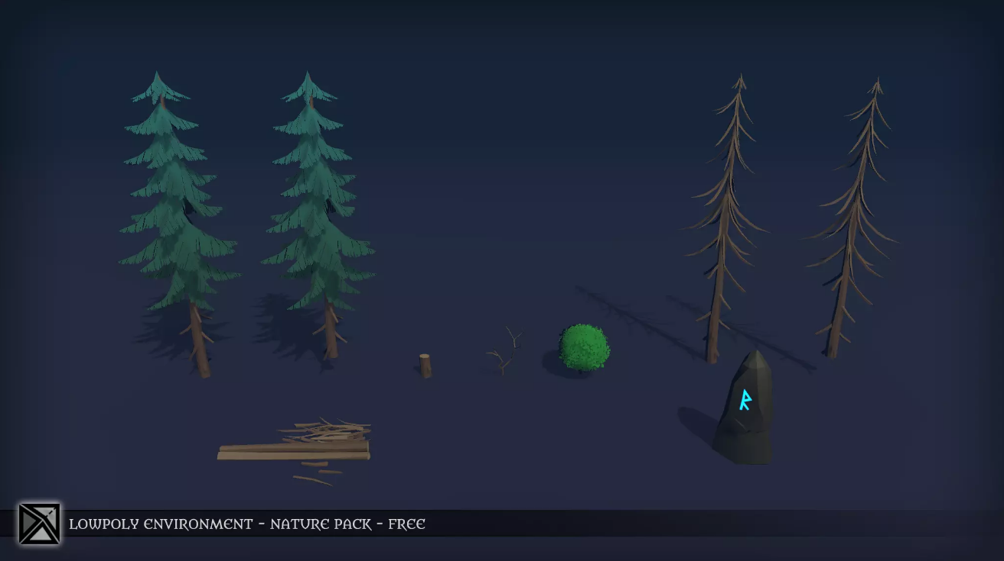
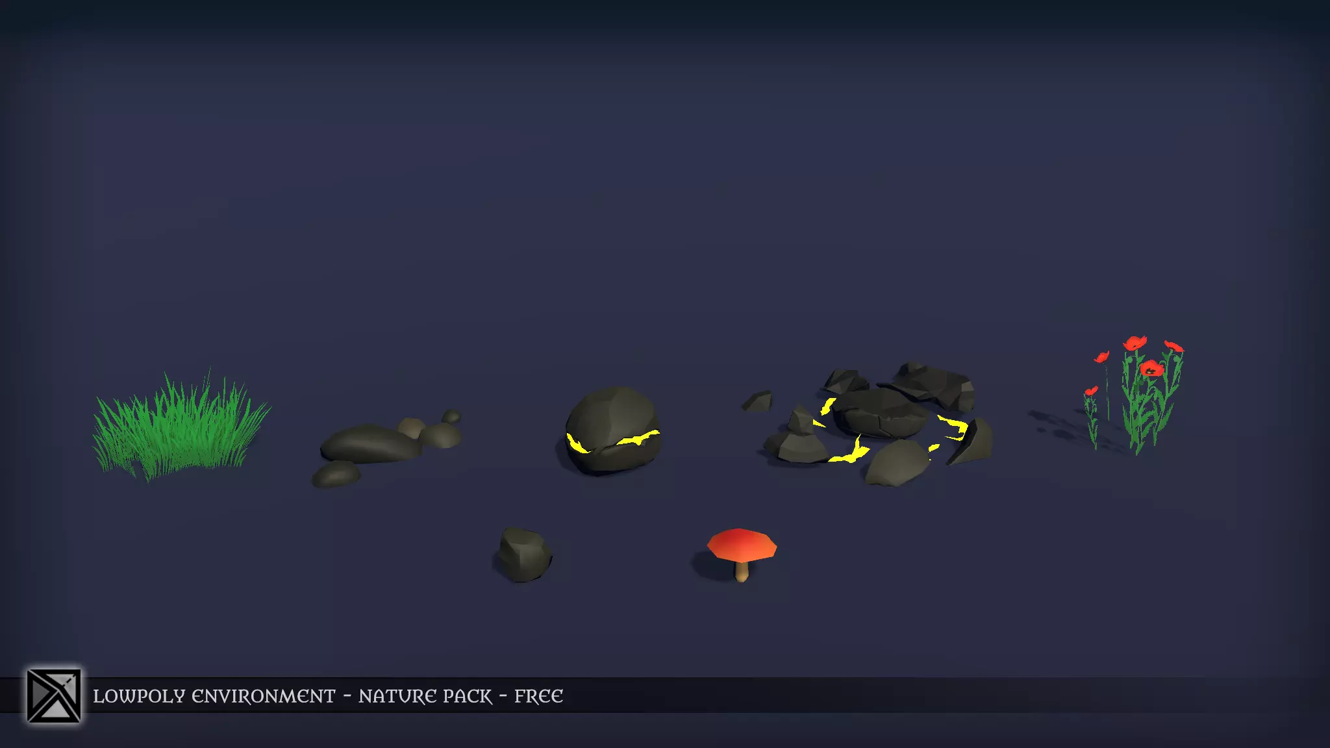
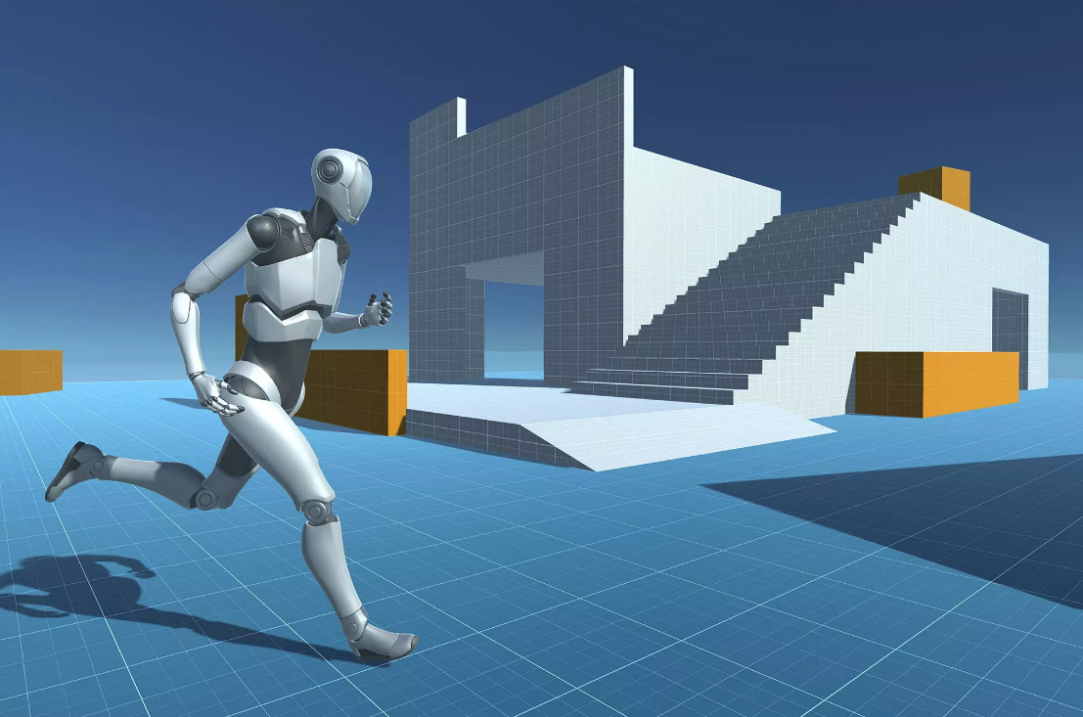
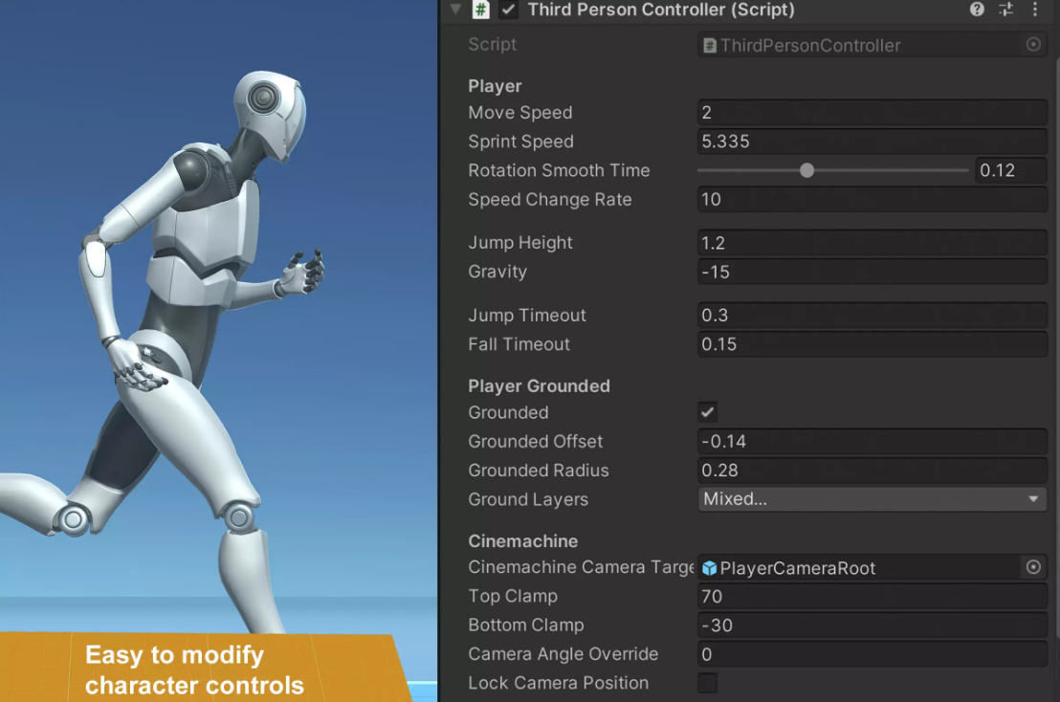
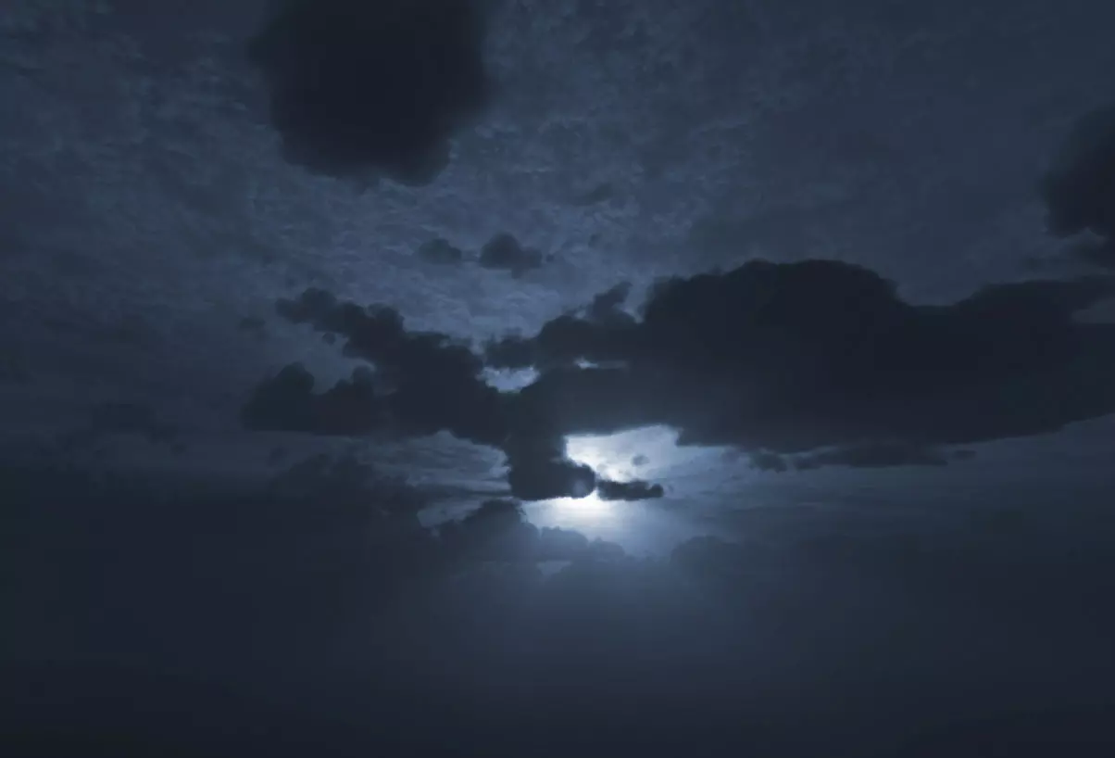
Materiais

Slide 8
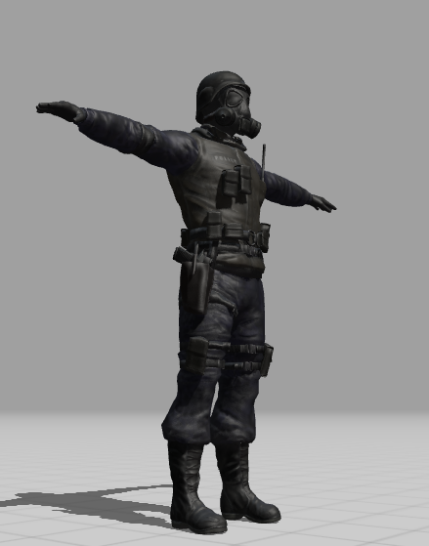
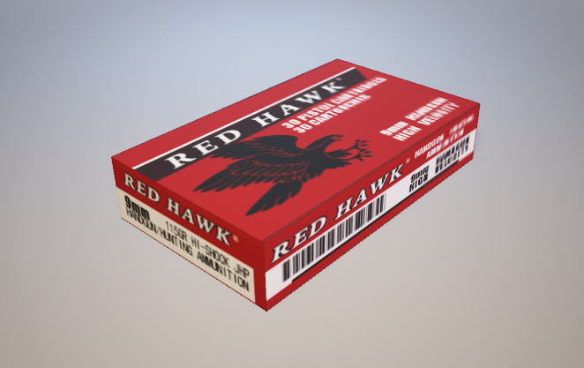
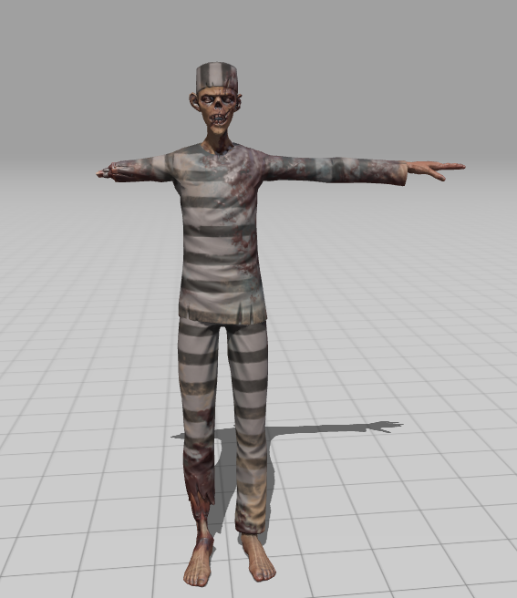
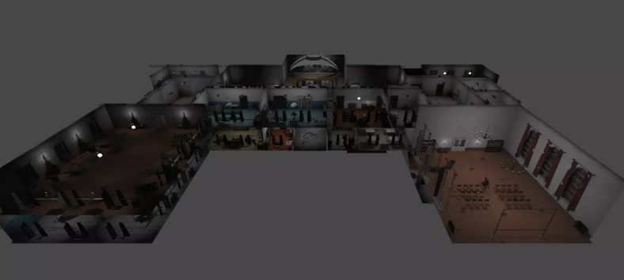
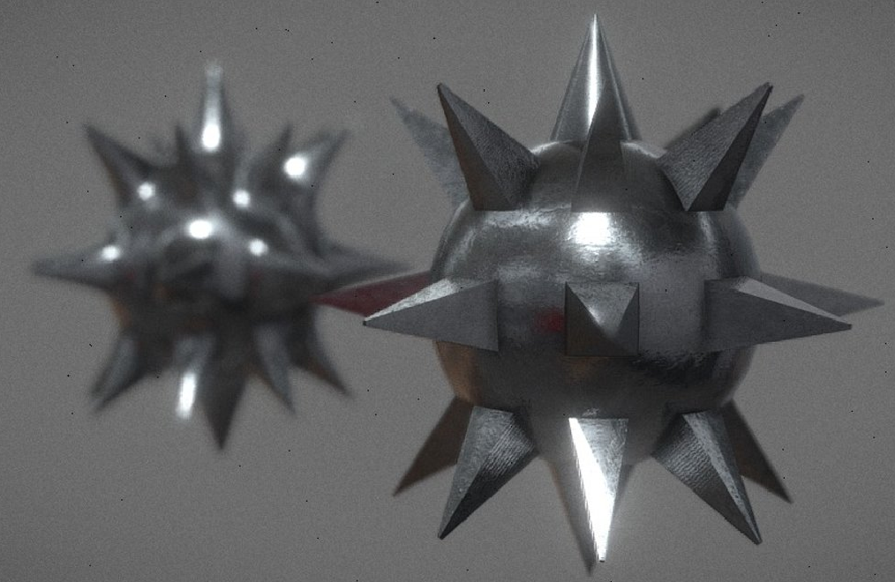
Materiais

Slide 9
Conclusão
Por fim, a construção do jogo foi um pouco desafiadora, foi necessário muita paciência e calma para ver vídeos e documentação de cada um dos pacotes utilizados, mas tivemos a construção de um jogo simples e jogável de acordo com as especificações.
Vamos ao jogo!

